Slide 1
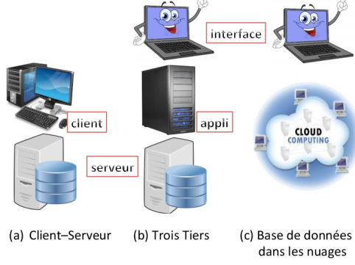
Systeme de gestion de Bases de Données
PRÉSENTATION :
Dr MBACKE
RAPORT TECHNIQUE DU PROJET
SGBD
PARTICIPANTS :
Amadou Tidiane SOW
Mouhamadou Lamine BADIANE
Mamadou Lamine FOFANA
Mouhamed El Bachir DIOP
Binetou NDIAYE

Slide 2

Organisation de l'Equipe
Notre équipe est composée de 5 membres, répartis en fonction des tâches suivantes :
2 personnes sont responsables de la conception UML
1 personne est chargée de la gestion de la base de données
1 personne travaille sur le backend
1 personne s'occupe du frontend
Chaque membre de l'équipe est impliqué dans la rédaction du rapport technique et la création du PowerPoint de présentation. Nous organisons des réunions régulières (meets) après chaque étape importante pour discuter des avancées, des problèmes rencontrés et des décisions prises. Ces réunions permettent de maintenir une bonne coordination et de documenter les conclusions dans le rapport.
2

Slide 3
Le planning de réalisation et la stratégie utilisée
Le projet est divisé en plusieurs phases,
avec une deadline fixée au Mars
2025. Voici un aperçu du planning :
3

Slide 4

PHASE 1: CONCEPTION UML
Création des diagrammes de cas d'utilisation, de classes et de séquence.
Validation des modèles avec l'équipe.
PHASE 2: BASE DE DONNEES
Conception et implémentation de la base de données MySQL.
Intégration des tables temporaires et persistantes pour les électeurs, candidats et parrainages.
4

Slide 5

PHASE 3: DEVELOPPEMENT BACKEND
Développement des API en PHP pour gérer les fonctionnalités principales (importation des électeurs, gestion des candidats, parrainages, etc.).
Implémentation des fonctions PL/SQL pour le contrôle des fichiers électoraux.
PHASE 4: DEVELOPPEMENT FRONTEND
Création des interfaces web pour les électeurs, les candidats et le personnel de la DGE.
Intégration des API backend avec les interfaces utilisateur.
5

Slide 6

PHASE 5: TESTS ET VALIDATION
Tests fonctionnels et techniques.
PHASE 6: REDACTION DU RAPPORT ET LA PRESENTATION
Rédaction du rapport technique.
Création du PowerPoint pour la présentation finale.
6

Slide 7

II. L’architecture technique utilisée
Architecture technique du projet repose sur les éléments suivants :
7

Slide 8


1. BASE DE DONNEES
MySQL est utilisé pour la gestion des données. La base de données est déployée en cloud pour assurer une accessibilité et une scalabilité optimales.
Les tables principales incluent :
Table des électeurs
Table des candidats
Table des parrainages
2. BACKEND
Le backend est développé en PHP avec des API REST pour gérer les interactions entre le frontend et la base de données.
Les principales fonctionnalités du backend incluent :
Importation des électeurs
Gestion des candidats
Gestion des parrainages.
8

Slide 9

3. FRONTEND
Le frontend est développé pour être responsive et accessible sur mobile et web.
HTML , CSS, JavaScript pour l’interface publique des électeurs permettant aux électeurs de créer un compte, de s'authentifier, et de parrainer un candidat et l’interface des candidats permettant aux candidats de suivre l'évolution de leurs parrainages.
PHP pour l’interface Backoffice de la DGE permettant au personnel de la DGE de gérer les élections (importation des électeurs, gestion des candidats, ouverture/fermeture des périodes de parrainage, etc.).
9

Slide 10
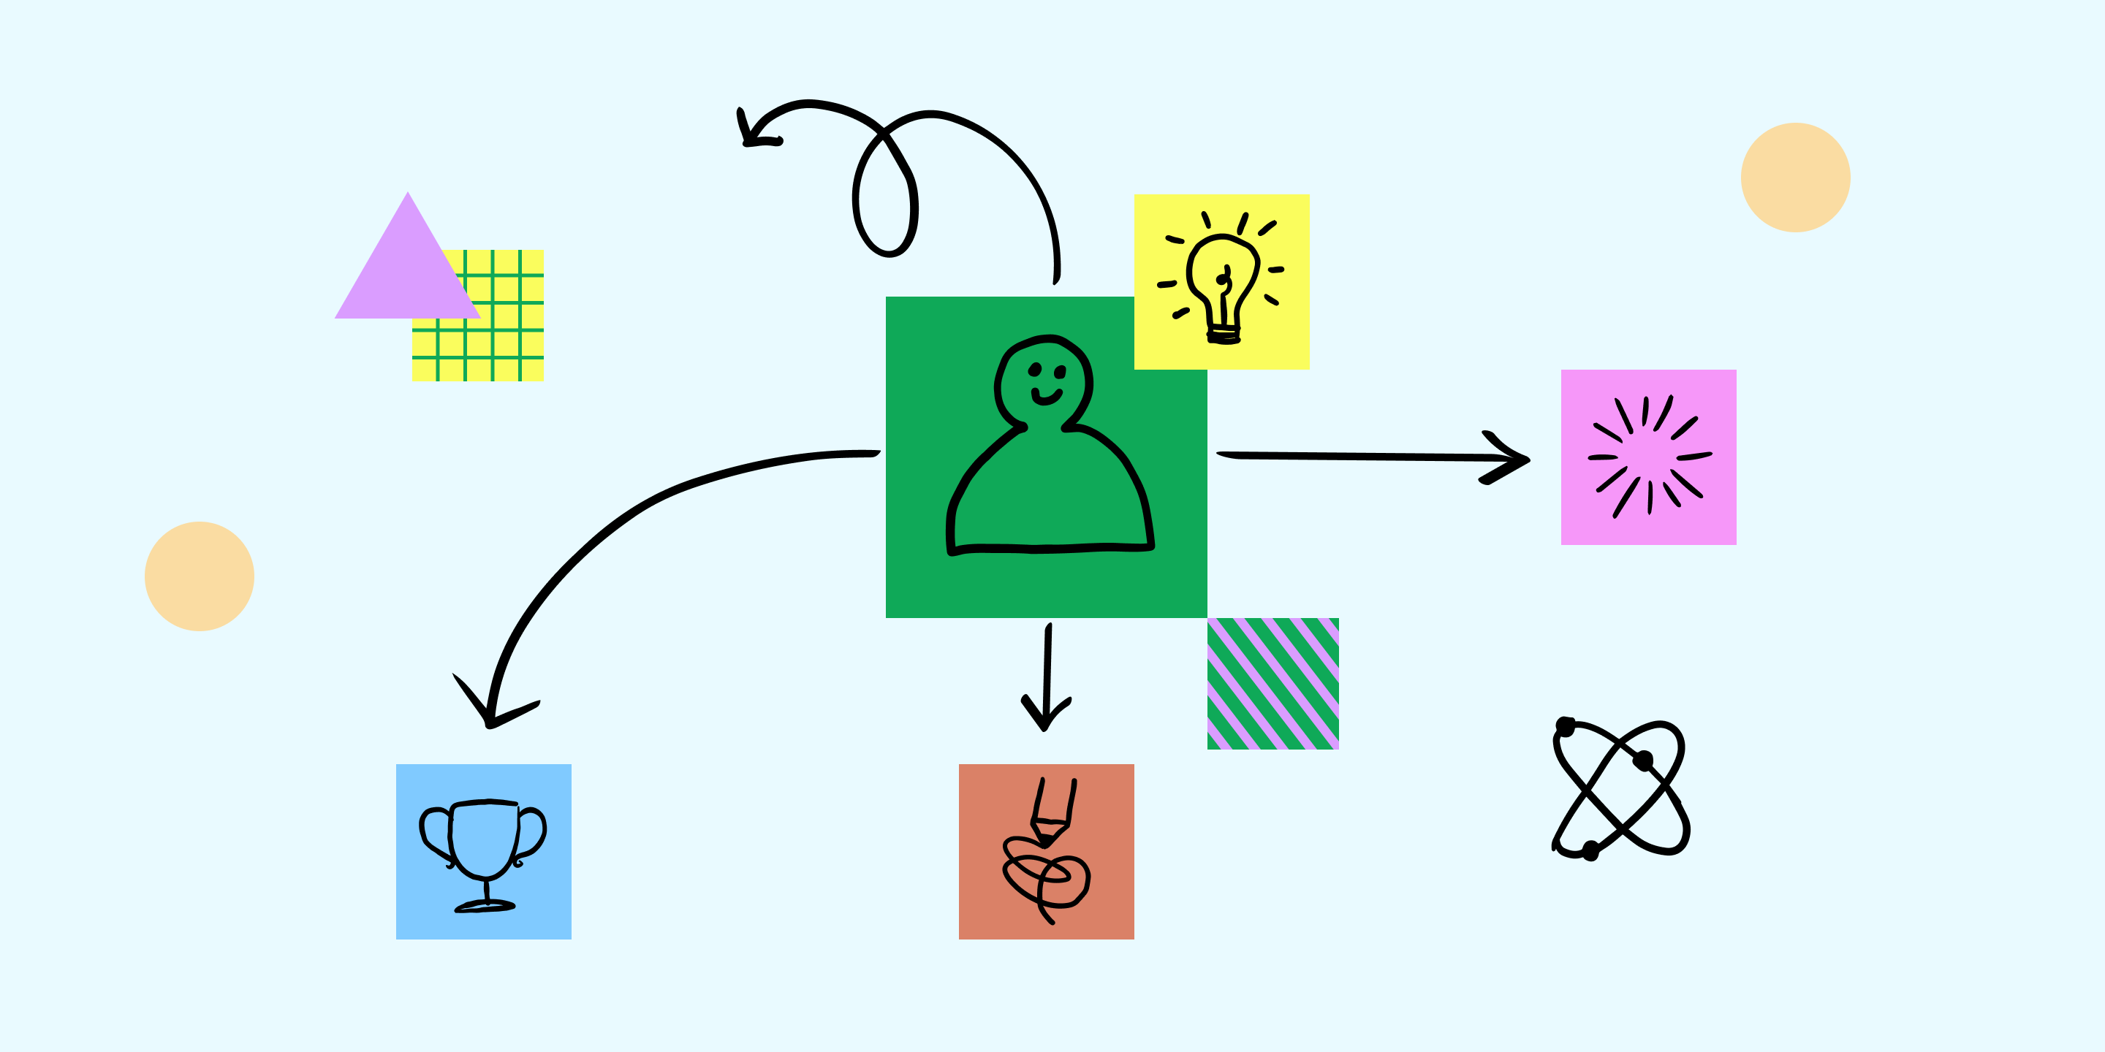
III. LES MODELS CONEPTUELS UML UTILISES
1) Diagramme de cas d’utilisation
10

Slide 11
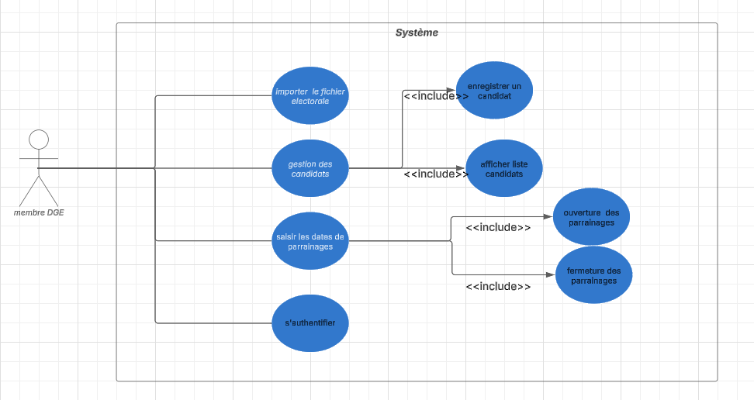
11

Slide 12
Description
Le système décrit pour le membre de la DGE permet de gérer efficacement les processus électoraux, y compris l'importation des fichiers électoraux, la gestion des candidats, et l'administration des parrainages
12

Slide 13
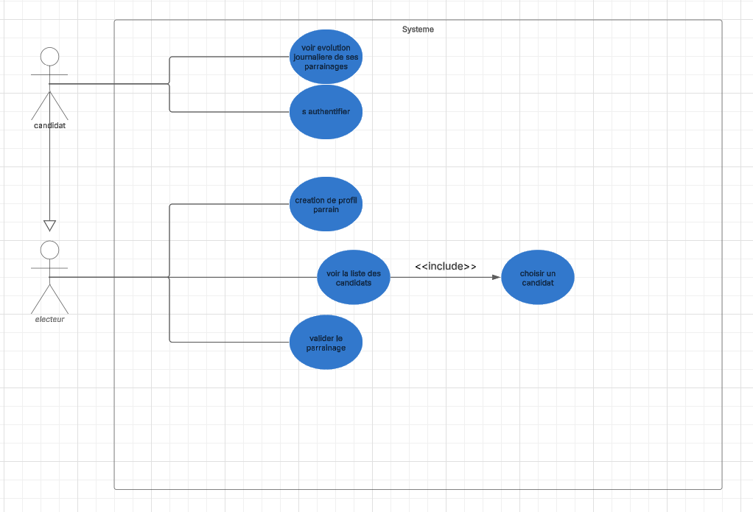
13

Slide 14
Description
Le système est conçu pour gérer et suivre les processus électoraux. Il inclut des fonctionnalités telles que l'authentification des utilisateurs, la consultation et la sélection des candidats, ainsi que la validation des paramètres pour assurer la conformité opérationnelle. Le système permet également de citer les profils des parrains et de gérer les soutiens apportés aux candidats.
14

Slide 15
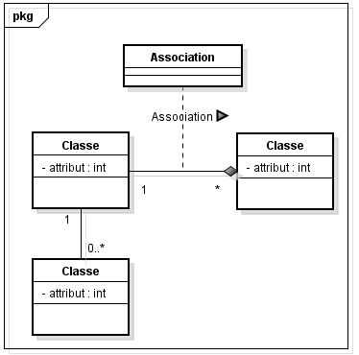
III. LES MODELS CONEPTUELS UML UTILISES
1) Diagramme des classes
15

Slide 16
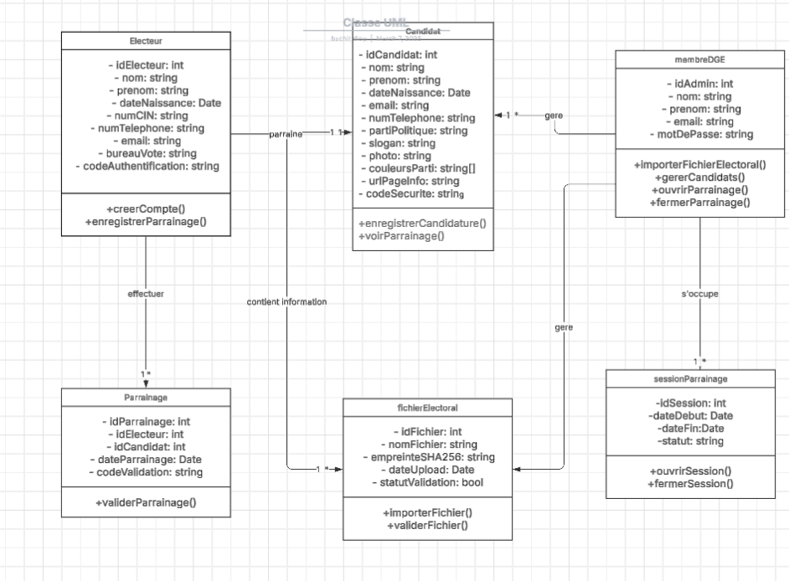
8
16

Slide 17
Description
Candidat : Représente une personne qui se présente à une élection. Il peut être enregistré et suivi.
Électeur : Un citoyen qui peut parrainer un candidat. Il peut valider son accès et se connecter.
Parrainage : Relie un électeur à un candidat. Un électeur peut parrainer plusieurs candidats et chaque parrainage a une date de validation.
4) session parrainage: qui consiste a l’ouverture et a la fermeture des parrainages
5) Fichier électoral : Contient des informations sur les fichiers importés des électeurs, avec des fonctions pour vérifier et enregistrer les données
6) Membre DGE : Représente un membre de l’organe de gestion des élections, chargé de gérer et vérifier les utilisateurs.
17

Slide 18

IV. Une description des fonctionnalités identifiées et implémentées par des captures d’écran portant individuellement des commentaires textuels
Nous avons aussi la page d’authentification pour le membre de la dge , il joue le role d administrateur.
18

Slide 19
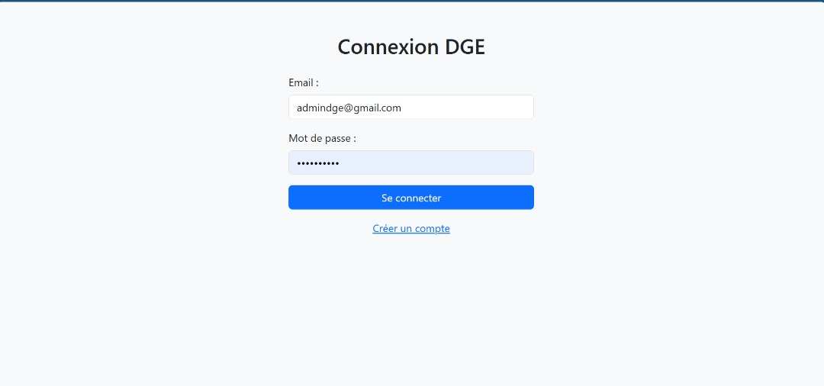
8
19

Slide 20
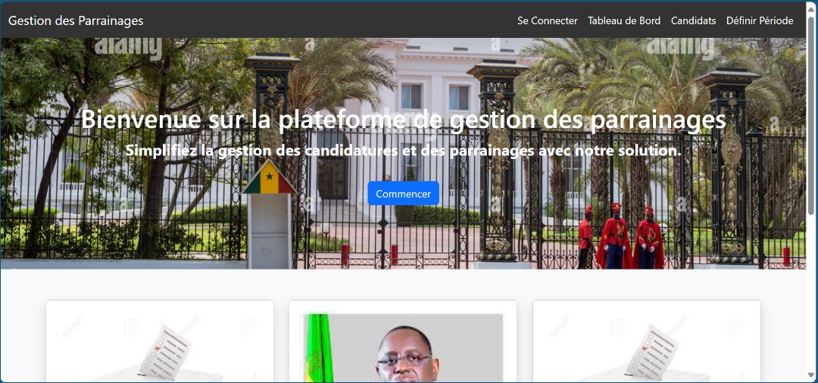
La page pour le tableau de bord du DGE (admin) avec la gestion des parrainages.
20

Slide 21
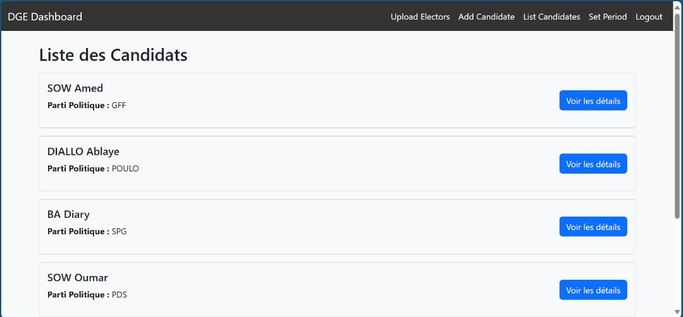
La page pour la liste des candidats
21

Slide 22
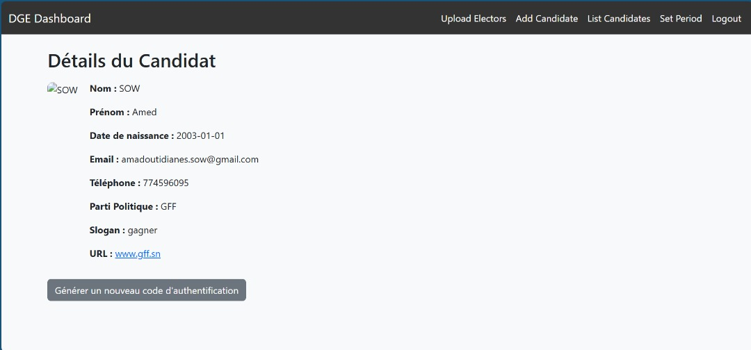
La page pour les details de l'un des candidats​
22

Slide 23
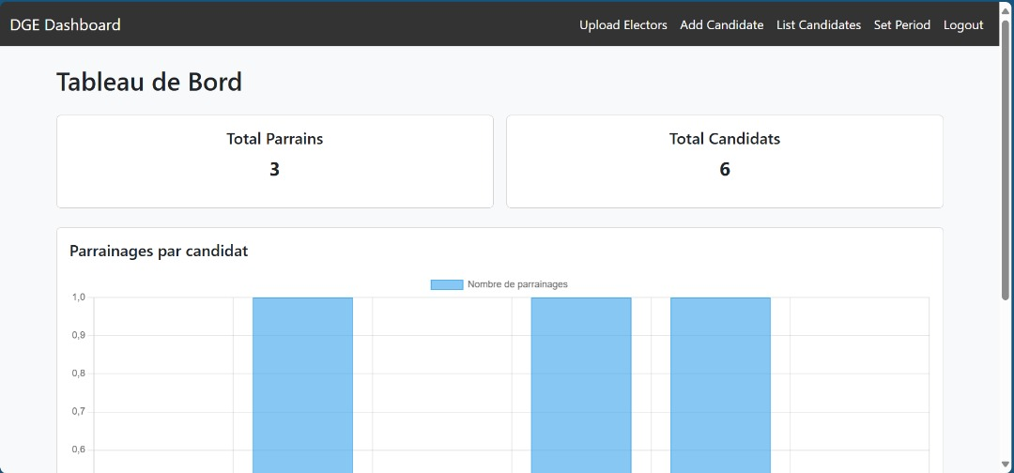
La page pour les statistiques des parrainages de chaque candidats.
23

Slide 24
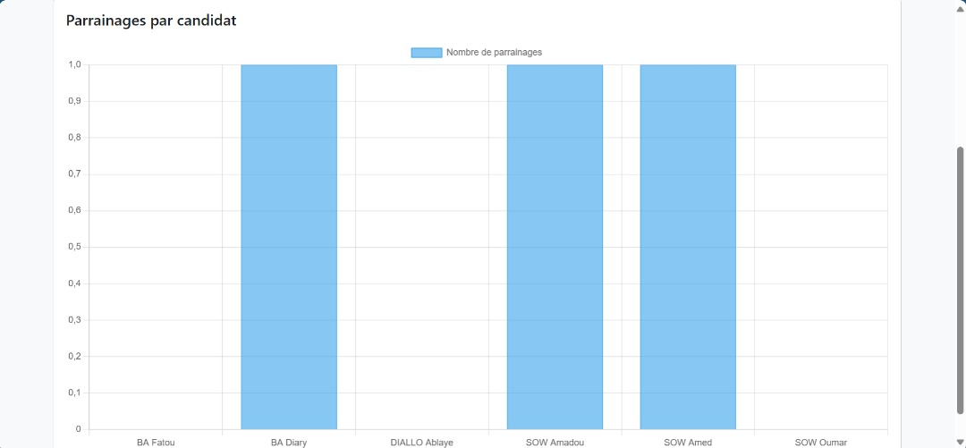
La page pour les statistiques des parrainages de chaque candidats.
24

Slide 25
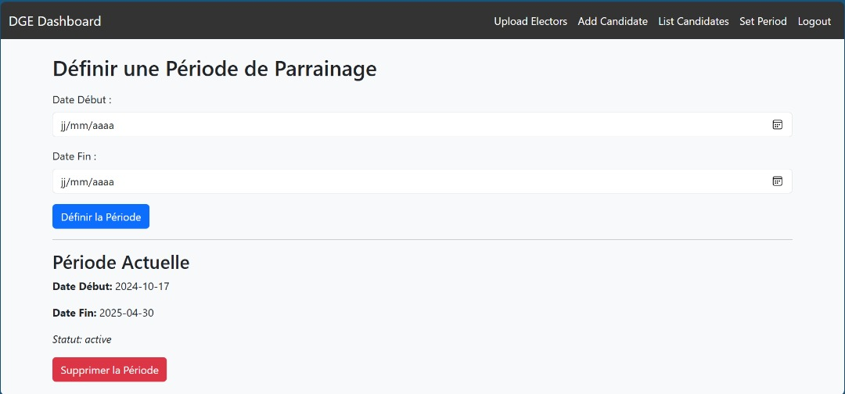
Et la page pour definir l’ouverture et la fermeture des parrainages gerer par le membre de la dge.
25

Slide 26
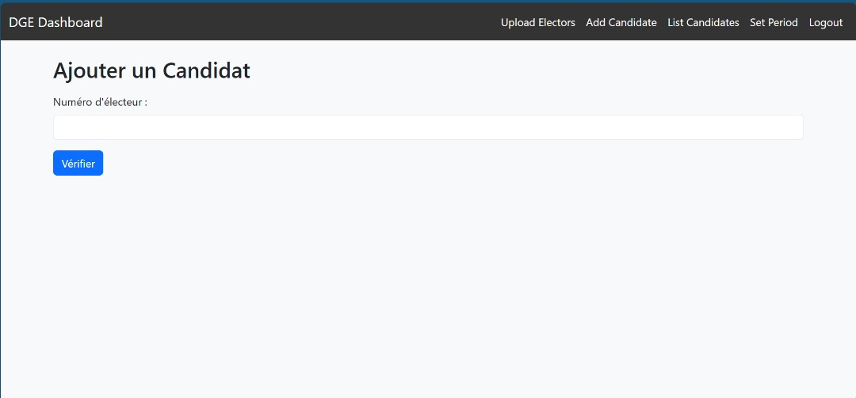
La page pour l'ajout d’ un candidat pour cela il devra renseigner son numero d’electeur qui va etre verifier a travers le fichier csv avant de pouvoir continuer.
26

Slide 27
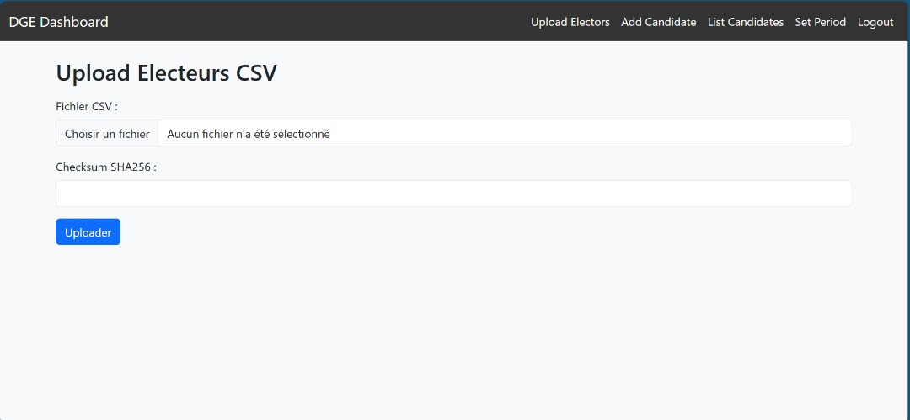
La page pour uploader le fichier electoral
27

Slide 28

IV. Une description des fonctionnalités identifiées et implémentées par des captures d’écran portant individuellement des commentaires textuels
Nous avons aussi la page des candidats.
28

Slide 29
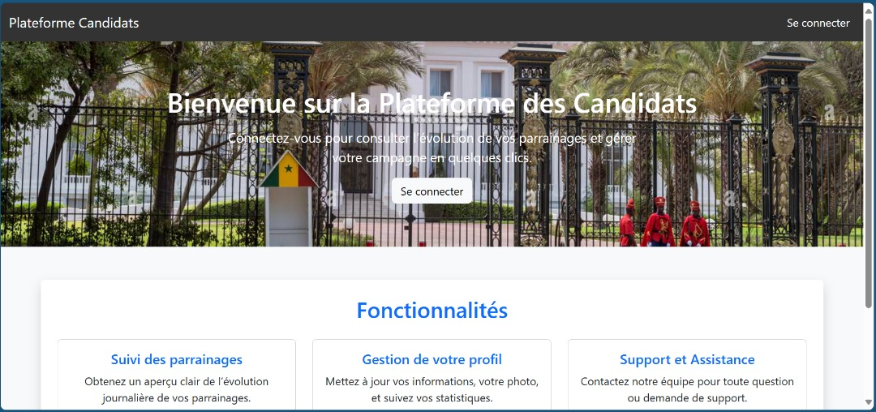
La page pour le tableau de bord du DGE (admin) avec la gestion des parrainages.​
29

Slide 30
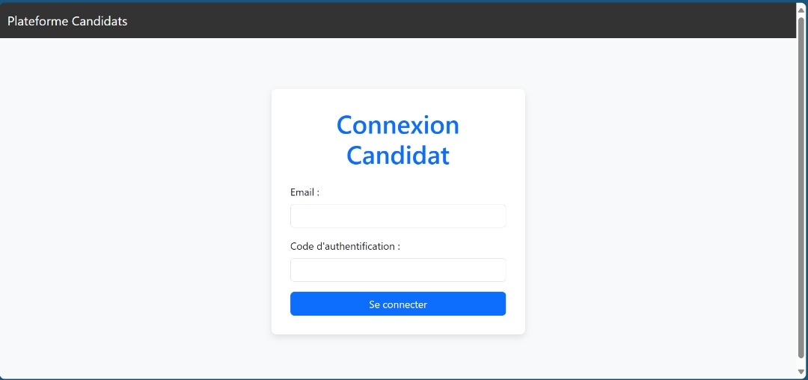
La page d’authentification du candidat pour cela le candidat devra se renseigner son email et son code d’authentification.
30

Slide 31
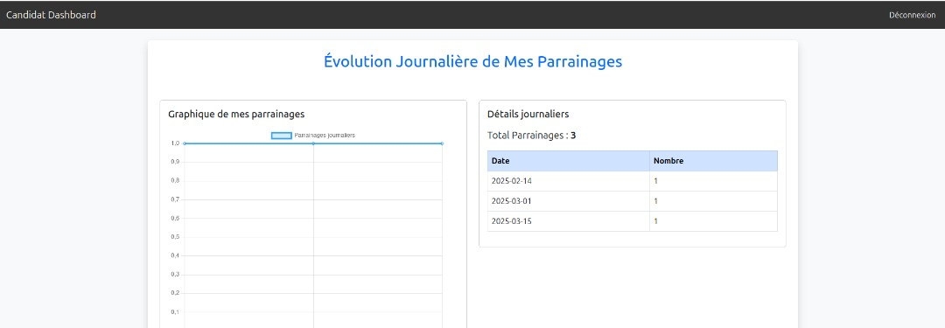
Pour avoir acces a son interface pour ainsi visualiser ses statistiques sur les parrainages.​
31

Slide 32

IV. Une description des fonctionnalités identifiées et implémentées par des captures d’écran portant individuellement des commentaires textuels
Nous avons aussi la page des parrains.
32

Slide 33
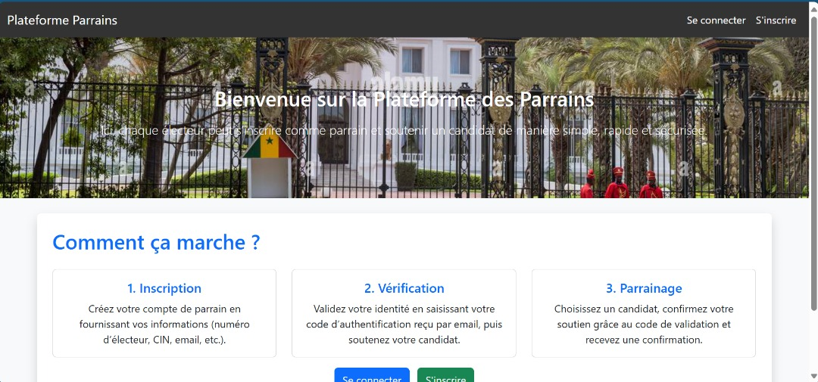
La page pour le tableau de bord du DGE (admin) avec la gestion des parrainages.​
33

Slide 34
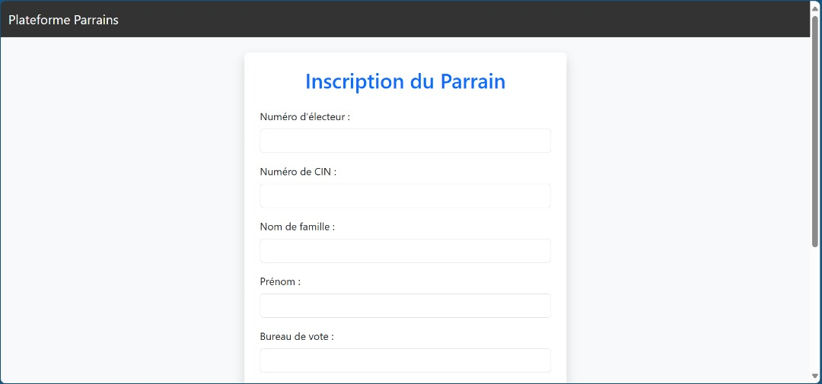
La page pour l'inscription des parrains, ils doivent obligatoirement saisir tous ces informations.
34

Slide 35
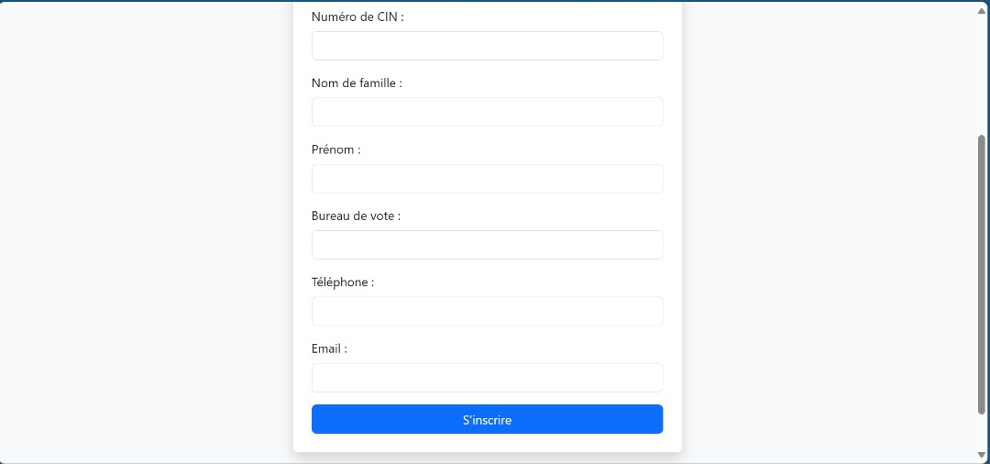
La page pour l'inscription des parrains, ils doivent obligatoirement saisir tous ces informations.
35

Slide 36
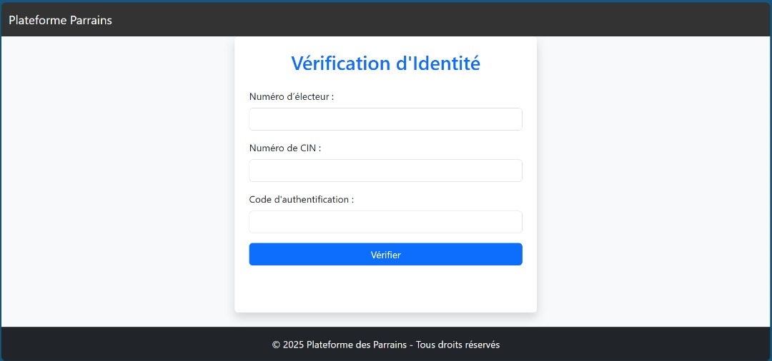
La page de verification d'identite du parrain pour cela le parrain devra se renseigner son email et son code d’authentification.
.
36

Slide 37
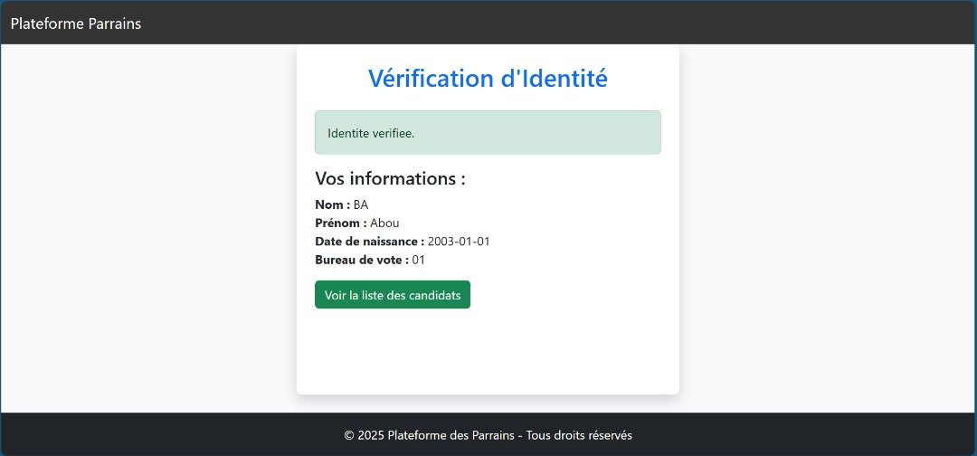
Apres verification d'identite, elle affichera la page ou contiennent les informations du parrains et un lien ou ce dernier devrait voir les candidats.
37

Slide 38
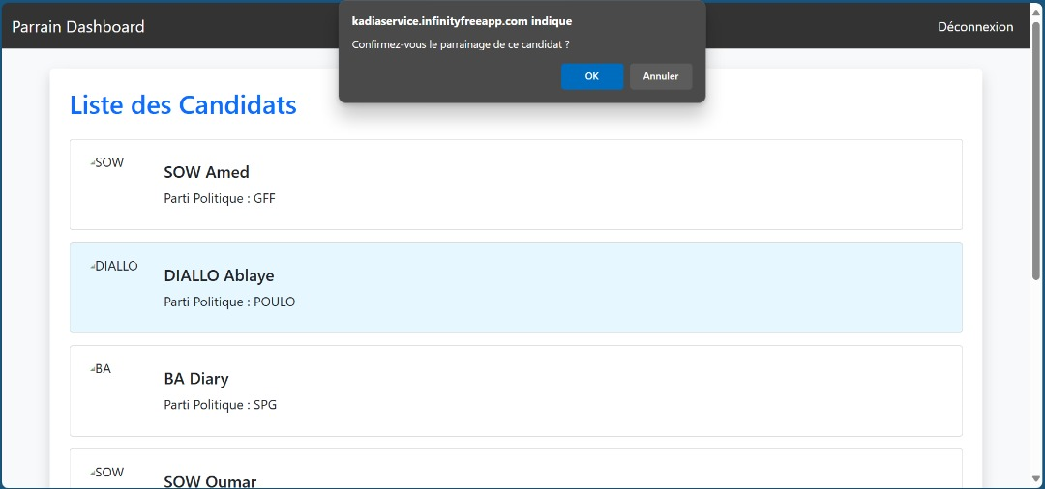
Le parrains fait son choix pour un candidats et sa confimations.
38

Slide 39

La confirmation
39

Slide 40
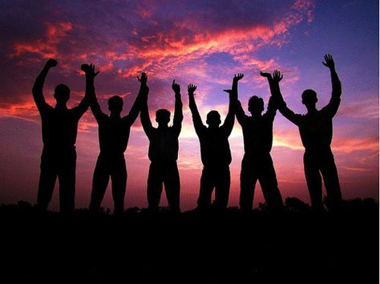
Merci de votre attention !
40

